Slide 1
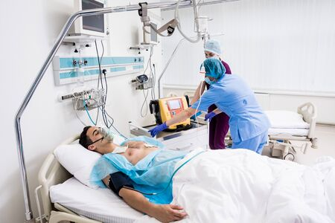
6-MAVZU: TOLALI OPTIK APPARATURALARNING TUZILISHI, ISH PRINSIPI, IMKONIYATLARI
https://us.123rf.com/450wm/romanzaiets/romanzaiets2002/romanzaiets200202998/140313230-doctors-give-resuscitation-to-a-male-patient-in-the-emergency-room-.jpg?ver=6

Slide 2
Endoskopiyaning rivojlanish tarixi
Endoskopiya (yunon. endon — ichki, ichkarida va skopeo — ko‘raman) — qovoq, ichi bo‘sh organlarni maxsus optik asbob — endoskop yordamida ko‘rib tekshirish usuli. Endoskop — jarrohlikda, gastroenterologiya, pulmonologiya, urologiya, gine- kologiya va boshqalarda diagnostika hamda davolash maqsadida qo‘llaniladi. Bronxoskopiya (bronxlarni tekshirish), gastroskopiya (me’dani tekshirish), rektromanoskopiya (to‘g‘ri va sigmasimon ichakni tekshi­rish), xistoskopiya (qovuqni tekshirish) va h.k.
Endoskop tasvirni kattalashtirib ko‘rsatadigan yoritish sistemasi va ko‘pincha optik sistema bilan ta’minlangan metall naydan iborat. Zamonaviy endoskoplarda tolali optika mavjud bo‘lib, uning yordamida sog‘lom yoki kasallangan organ ichki yuzasining mukammal tasvirini olish, shuningdek, bir qator davo muolajalarini o‘tkazish, ya’ni gisto- logik tekshirish uchun biopsiya olish, yot jismlar va kichik o‘smalarni olib tashlash, polip, yaralarni kuydirish, mayda tomirlardan qon ketganda uni to‘xtatish mumkin.
Endoskop ko‘pgina kasalliklarni barvaqt (masalan, rentgeno- logik tekshirishga nisbatan oldinroq) aniqlash imkonini beradi. Ayniqsa, tolali optika bilan ta’minlangan endoskoplar diagnostik maqsadga muvofiqdir. Ko‘pgina yirik davolash muassasalarida maxsus endoskopik bo‘lim va kabinetlar tashkil etilgan.

Slide 3
Endoskopiyaning rivojlanish davrlari
Regid endoskoplar qo’llangan davr — 1795— 1932-yillar
Tolali optik endoskoplar qo‘llangan davr — 1958—1981-yillar
Elektron endoskoplar qo'llangan davr — 1981 -yildan to hozirgacha
Yarim yumshoq endoskoplar qo‘llangan davr — 1932— 1958-yillar.

Slide 4
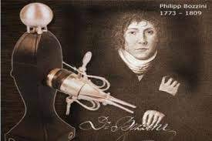
1-davr: 1795-yil oxiriga borib dastlabki va anchagina xavfli endoskopik tekshirishlar qo‘llanilgan. 1806-yiIda Fillip Bozzini to‘g‘ri ichak va bachadonni tekshirish maq­sadida maxsus apparat tayyorladi. Yorug‘lik manbasi sifatida shamlardan foydalangan. Bu asbob «LICHT LEITER» deb nomlandi. Bozzini esa 1-endoskop ixtirochisi hisoblanadi. Lekin ular tomonidan yig‘ilgan apparat amaliyotda qo‘llashda o‘z o‘rnini topmadi va odamlarda tekshirish maqsadida qo‘llanilmadi. O‘sha davrda ixtironing afzalliklarni tushunmasdilar. Ixtirochi esa qiziqish uchun qurgan deb Vena shahri shifokorlari tomonidan jazolangan
http://3.bp.blogspot.com/-T-3Tg1jjFCY/VAMuyR2q-TI/AAAAAAAAADA/myHBdnTZuvY/s1600/Bozzini.jpg

Slide 5
2- davr. Gastroskopiya rivojlanishiga katta hissa qo‘shganlardan biri R. Shinder (1932) hisoblanib, u oshqozon shilliq qavatining qator kasalliklardagi endoskopik suratini tasvirladi va yarim egik linzali gastroskopni ishlab chiqdi. Bu apparat 1932— 1958-yillarda keng qo‘llanildi. Shinder gastroskopi uzunligi 78 sm li trubkaga ega bo‘lib, uning egiluvchan qismi 24 sm uzunlikda, diametri 12 mm ni tashkil etadi. U o‘zida ko‘p miqdorda qisqa fokusli linzalarni saqlaydi.
3- davr. Bu davrga kelib yaratilgan fibrogastroskoplar yorug'lik uzatuvchi elastik shisha tolalaridan tashkil topgan bo‘lib, muolajaning bemorlarda yengil ko'tara olishi, ko‘rik maydonlarining kengayganligi, ya’ni qizilo'ngach, oshqozon, 12 barmoqli ichak, ingichka ichakning boshlang'ich qismlarini teleekranda kuzatish, suratga olish, biopsiya olish imkoniyatini yaratdi. Shu davrda endoskopik davo manipulyatsiyalarini o'tkazish fibroezofagogastroduodenoskopiya rivojlanishida muhim rol o'ynaydi.

Slide 6
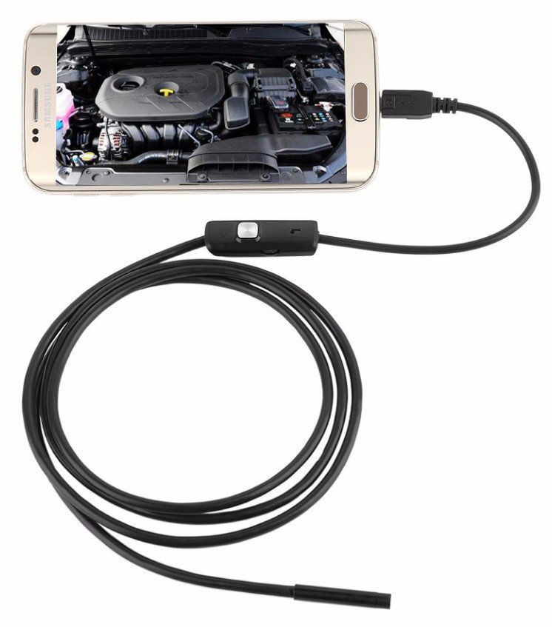
4-davr. 1974-yilga kelib birinchi elektron endoskop Welch Allyn injenerlari tomonidan yaratilgan. Elektron videoendoskoplar endoskopik tekshirish jarayonini bir vaqtning o'zida bir nechta mutaxassis kuzatish imkoniyatini, endoskopik suratni kattalashtirish yoki suratni kompyuter ba’zasida saqlash imkoniyatini yaratdi.
https://images.ua.prom.st/1084080213_w640_h640_elektronnyj-endoskop-7mm.jpg

Slide 7
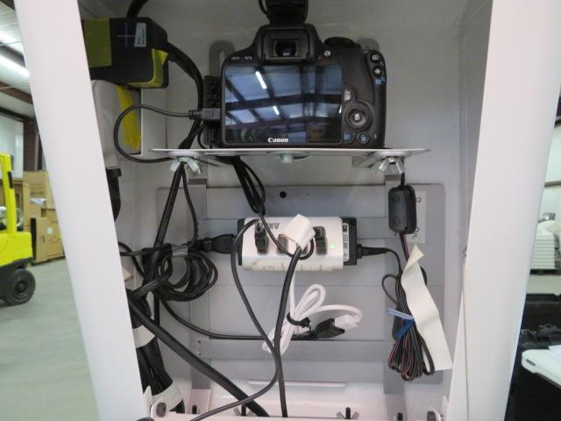
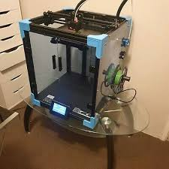
Ko'pchilik zamonaviy endoskoplar optik tolalar asosida tuzilgan bo'lib, ularning yuqori qulayliklari klinikada ko'p qo'llanilishiga olib keladi. Yorug'lik optik tolalar bilan uzatilish g‘oyasi birinchi bo'lib 1928-yil Bayriddan chiqqan.
Endoskopik apparatlaming yorug‘lik uzatish prinsipi bir nechta optik tolalarga bog'liq bo'ladi. Alohida bir optik tola obyektning ma’lum bir qismi suratini namoyish qiladi. Optik tolalar jgutlarda yig‘iladi, ulardan optik tolali tizim hosil qiladi. Bu tizim himoya qobig‘i bilan o‘ralgan bo'lib tubusni hosil qiladi
https://www.auctionfactory.com/uploaded_files5/IMG_9664_file_1604452865.JPG
https://encrypted-tbn0.gstatic.com/images?q=tbn:ANd9GcRCyUYfJ_zOXgBN2uHeeax7xgtEY9jM3yxPEg&usqp=CAU

Slide 8
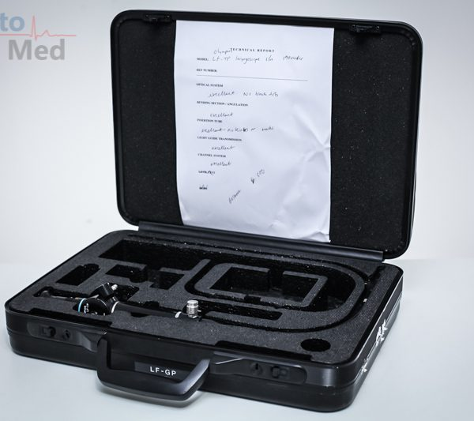
Fiberskop - bu moslashuvchan optik tolali to'plam bo'lib, uning uchida okulyar, ikkinchisida linzalar mavjud bo'lib, u mashinalarning ichki qismlari, qulflar va inson tanasi singari erishish qiyin bo'lgan kichik joylarni tekshirish va tekshirish uchun ishlatiladi.
https://kera-med.pl/wp-content/uploads/2018/02/IMG_4728-600x533.jpg

Slide 9
Fibroskopning qismlari
Distal boshqariluvchi qismi
Egiluvchan o‘rta qismi
Yorug'lik manbasi
Egiluvchan yorug'lik uzatuvchi shnurYorug'lik manbasi
Okulyar
Proksimal boshqariluvchi qismi

Slide 10
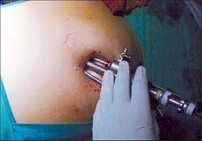
Endoskopning distal qismida yorug'lik uzadgichning oxirgi qismi, obyektiv instrumentlar yuborish uchun kanalning ochiq qismi, suyuqlikning so'ruvchi qismi va havo chiqariluvchi qismi bo'ladi. Distal qismning harakatchanligi mo'ljalni ko'rishni ta’minlaydi.
Rasmga tushirish okulyarga birikkan fotoapparat bilan bajariladi. Ba’zi endoskoplarda fotokamera distal qismida joylashgan bo'ladi. Obyektni kuchli yoritish, sovuq endoskopni sterillash imkoniyati apparatning keng ko'lamda ishlatilishiga imkon beradi. Masalan, laparoskopiya, torakoskopiya, kulposkopiya va boshqa diagnostik, davolash maqsadida ishlatiladi
ttps://upload.wikimedia.org/wikipedia/commons/thumb/1/18/Laparoscopy_01.jpg/440px-Laparoscopy_01.jpg

Slide 11
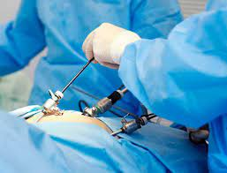
Laparoskopiya - bu operatsiya paytida jarrohlik usuli bo'lib, u 4 dan 7 mm gacha bo'lgan mikro kesmalar yoki qorin old devorining ponksiyonlari orqali amalga oshiriladi. Laparoskopiya uchun optik tizimga ega bo'lgan maxsus asboblar va videokamera ishlatiladi, ular bu kesmalar orqali qorin bo'shlig'iga kiritiladi.
https://encrypted-tbn0.gstatic.com/images?q=tbn:ANd9GcQcYx6C0j8a6_SS_sUCufXbE2qwMLiT8CFdTg&usqp=CAU

Slide 12
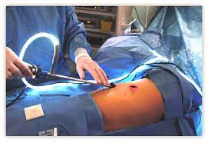
Torakoskopiya (videothorakoskopiya, VTS) (boshqa yunoncha - ko'krak va - qarash, ko'rib chiqish, kuzatish) - endoskopik tekshirish usuli, bemorning plevra bo'shlig'ini maxsus asbob - torakoskop yordamida tekshirishdan iborat bo'lib, ponksiyon teshigi bilan kiritilgan. ko'krak devori.
https://images.app.goo.gl/EcUsMQeLTLmvWQSV8

Slide 13
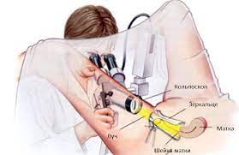
Kolposkopiya - bu durbin va yoritish moslamasi bo'lgan maxsus qurilma - bu kolposkop yordamida qin kirish joyi, qin devorlari va bachadon bo'yni bachadon bo'yni qismini diagnostik tekshirish.
https://images.app.goo.gl/aLDr19kXwF4YpgcUA

Slide 14
Kolonoskop apparati yo‘g‘on ichakni tekshirish uchun mo‘ljallangan bo’lib, uzunligiga qarab quyidagicha farqlanadi
Sigmonoskopiya — 65 — 85 sm
0‘rtacha kolonoskopiya — 135 — 145 sm
Uzun kolonoskopiya — 165 — 175 sm
Kalta kolonoskopiya — 105 — 110 sm

Slide 15
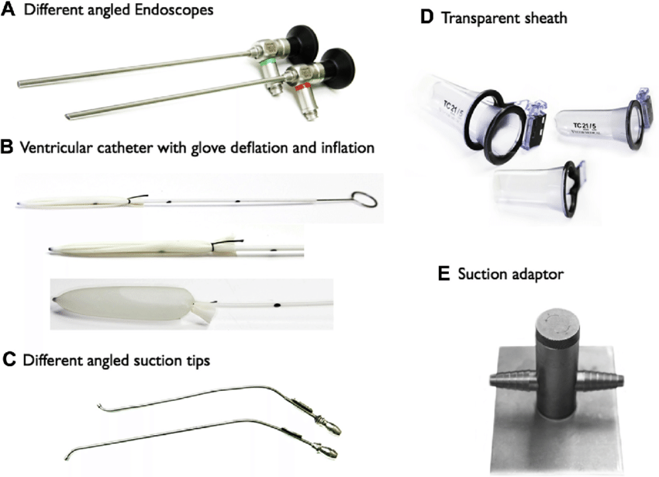
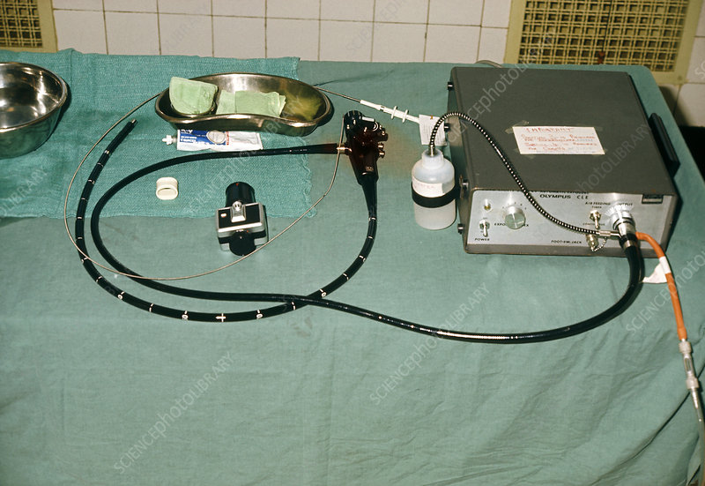
Endoskopiyada ishlatiladigan asbob-uskunalar:
Biopsiya uchun ishlatiladigan shpris va ignalar
Sitologik shyotka
Uch oyoqli ekstraktor
Savatcha
Qopchalar
Yuvish va dorilarni yuborish uchun trubalar
Inyektor
Choklami kesish uchun qaychilar
Magnitli ekstraktor
Koagulyatsiya uchun elektrodlar
Ipchali ignali diatezli kesgichlar
12. Diatermik ilmoq.
https://images.app.goo.gl/rhbWrRCFzZDpSFVZ9
https://images.app.goo.gl/C865b3DyXMpmnZNZ7

Slide 16
Endoskopiya usullari
Ezofagoskopiya
Duodenoskopiya
Gastroskopiya

Slide 17
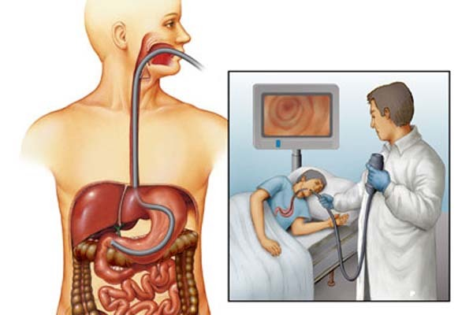
Ezofagoskopiya — qizilo‘ngachning ilk rivojlanish bosqichidagi o'simtalari, yot jismlarni o‘z vaqtida diagnostika qilish va chiqarish uchun qizilo’ngach shilliq pardasini ko’zdan kechirish, shuningdek, davolash maqsadida qo’llaniladi
https://images.app.goo.gl/62YwtncCNHkuNkoH9

Slide 18
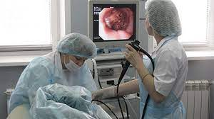
Gastroskopiya — me’da shilliq pardasining xavfsiz va xavfli o'smalari, me’da yaralarini aniqlash, biopsiya qilish va poliplarni chiqarish uchun ko‘zdan kechirish.
https://images.app.goo.gl/yfohFKoZC4f52u6L7

Slide 19
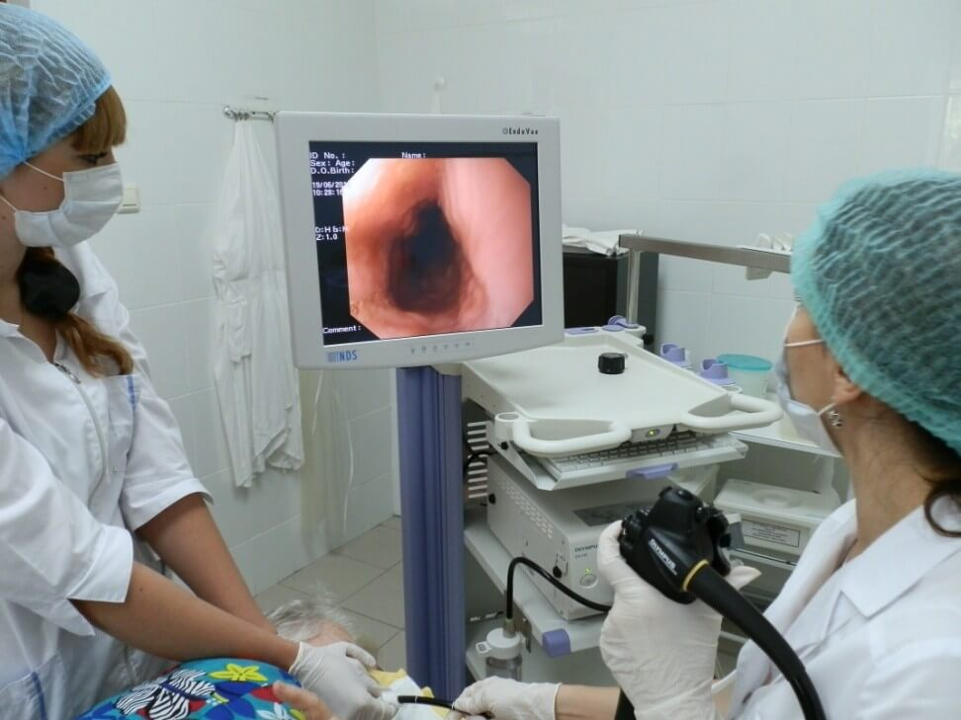
Duodenoskopiya — o‘n ikki barmoqli ichak shilliq pardasini ko’zdan kechirish, shu ichakdagi yaralarni bir muncha aniq diagnostika qilish va ularni davolash usulidir (oblepixa moyi bilan applikatsiya qilish, yagona antibiotiklarni sanchib kiritish va boshqalar)
https://images.app.goo.gl/UkY5BSKvhY2ozvTD7

Slide 20
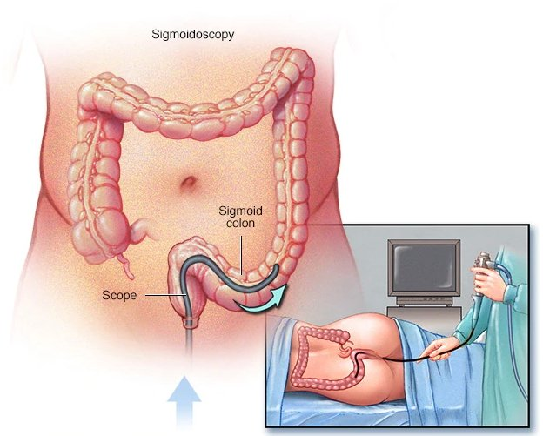
Rektoromanoskopiya — to‘g‘ri ichak shilliq pardasini ko‘zdan kechirish. Bu usul ancha sodda va uni poliklinika sharoitida bajarsa bo'ladi. U to'g'ri ichak shilliq pardasini ko'zdan kechirish va ayrim muolajalarni bajarish imkonini beradi.
https://images.app.goo.gl/P88JaUjhNkGm3hYr6

Slide 21
Buyrak tosh kasalligida litotripsiya.
Buyragida uncha katta bo‘lmagan (1,5 — 2 sm gacha) toshi bor bemorlarni davolashning asosiy usuli distansion zarb-to‘lqinli litotripsiya hisoblanadi. Vena ichi og‘riqsizlantirish yordami va UTT yoki rentgenologik nazorat ostida tosh maydalanadi. Buni ambulator sharoitda bajarish mumkin. Distansion zarb-to‘lqinli litotripsiya 2 sm dan katta toshlarni parchalay olmaydi. Ba’zi hollarda qalin va katta o‘lchamli toshlar qayta-qayta litotripsiya orqali parchalanadi. Parchalangan toshlar o‘zi mustaqil siydik yo‘li siydik pufagi orqali tashqariga chiqariladi. 2 sm dan katta, yuqori zichlikdagi toshlar perkutant kontaktli litotripsiya usulida maydalanadi (nefrolitotri psiya). Rentgen vaUTT nazorati ostida uncha katta bo‘lmagan teri kesmasi orqali nefroskop va litotri ptor zondi buyrakka kiritiladi. Bu toshlarni parchalabgina qolmasdan, ularni olib ham chiqadi

Slide 22
1. “Umumiy amaliyot shifokorlari tayyorlashda zamonaviy yondosh” Ahmedov R. М., Sharipova N. J. — Toshkent, 2018.
2. “Biofizika” Bazarbayev M.I., Mullajonov I. va boshq. Darslik. Toshkent. 2018 y.
3. “Tibbiy va biologik fizika” Remizov A.N., Darslik. Toshkent, 2015 y
4. “Amaliy tibbiyotdagi yangi texnologiyalar” G.J.Jarilkasinova, D.R.Adizova. Toshkent. 2012-yil

Slide 23
E’TIBORINGIZ UCHUN
RAHMAT!!!

